Slide 1
Św. Zygmunt w obrazach

Slide 2
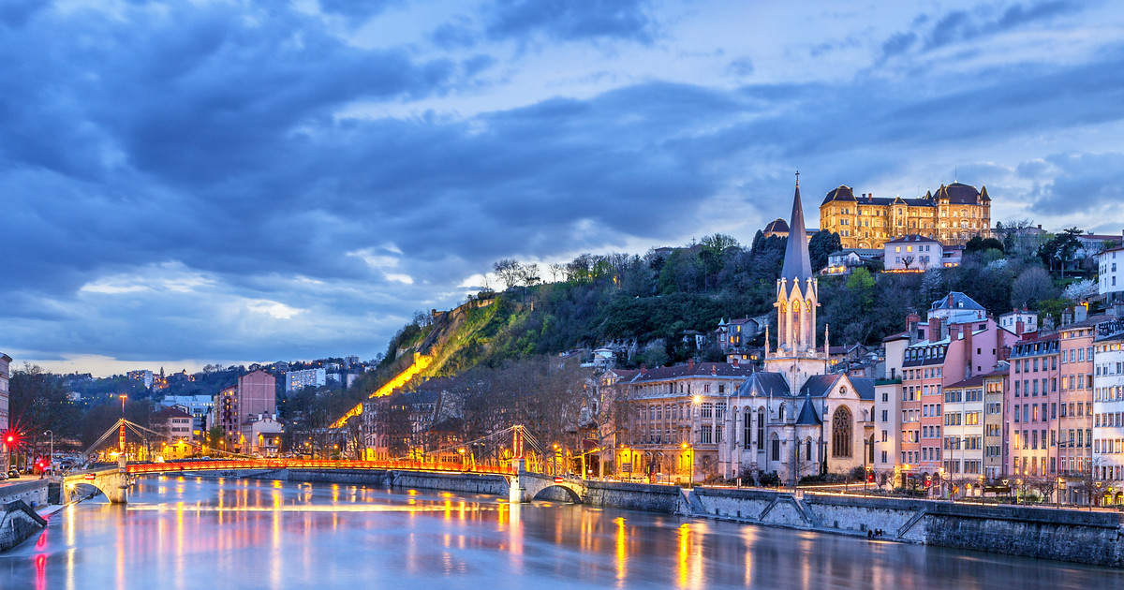
Miasto Lyon współcześnie

Slide 3
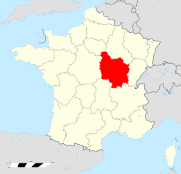
Terytoria Burgundii

Slide 4
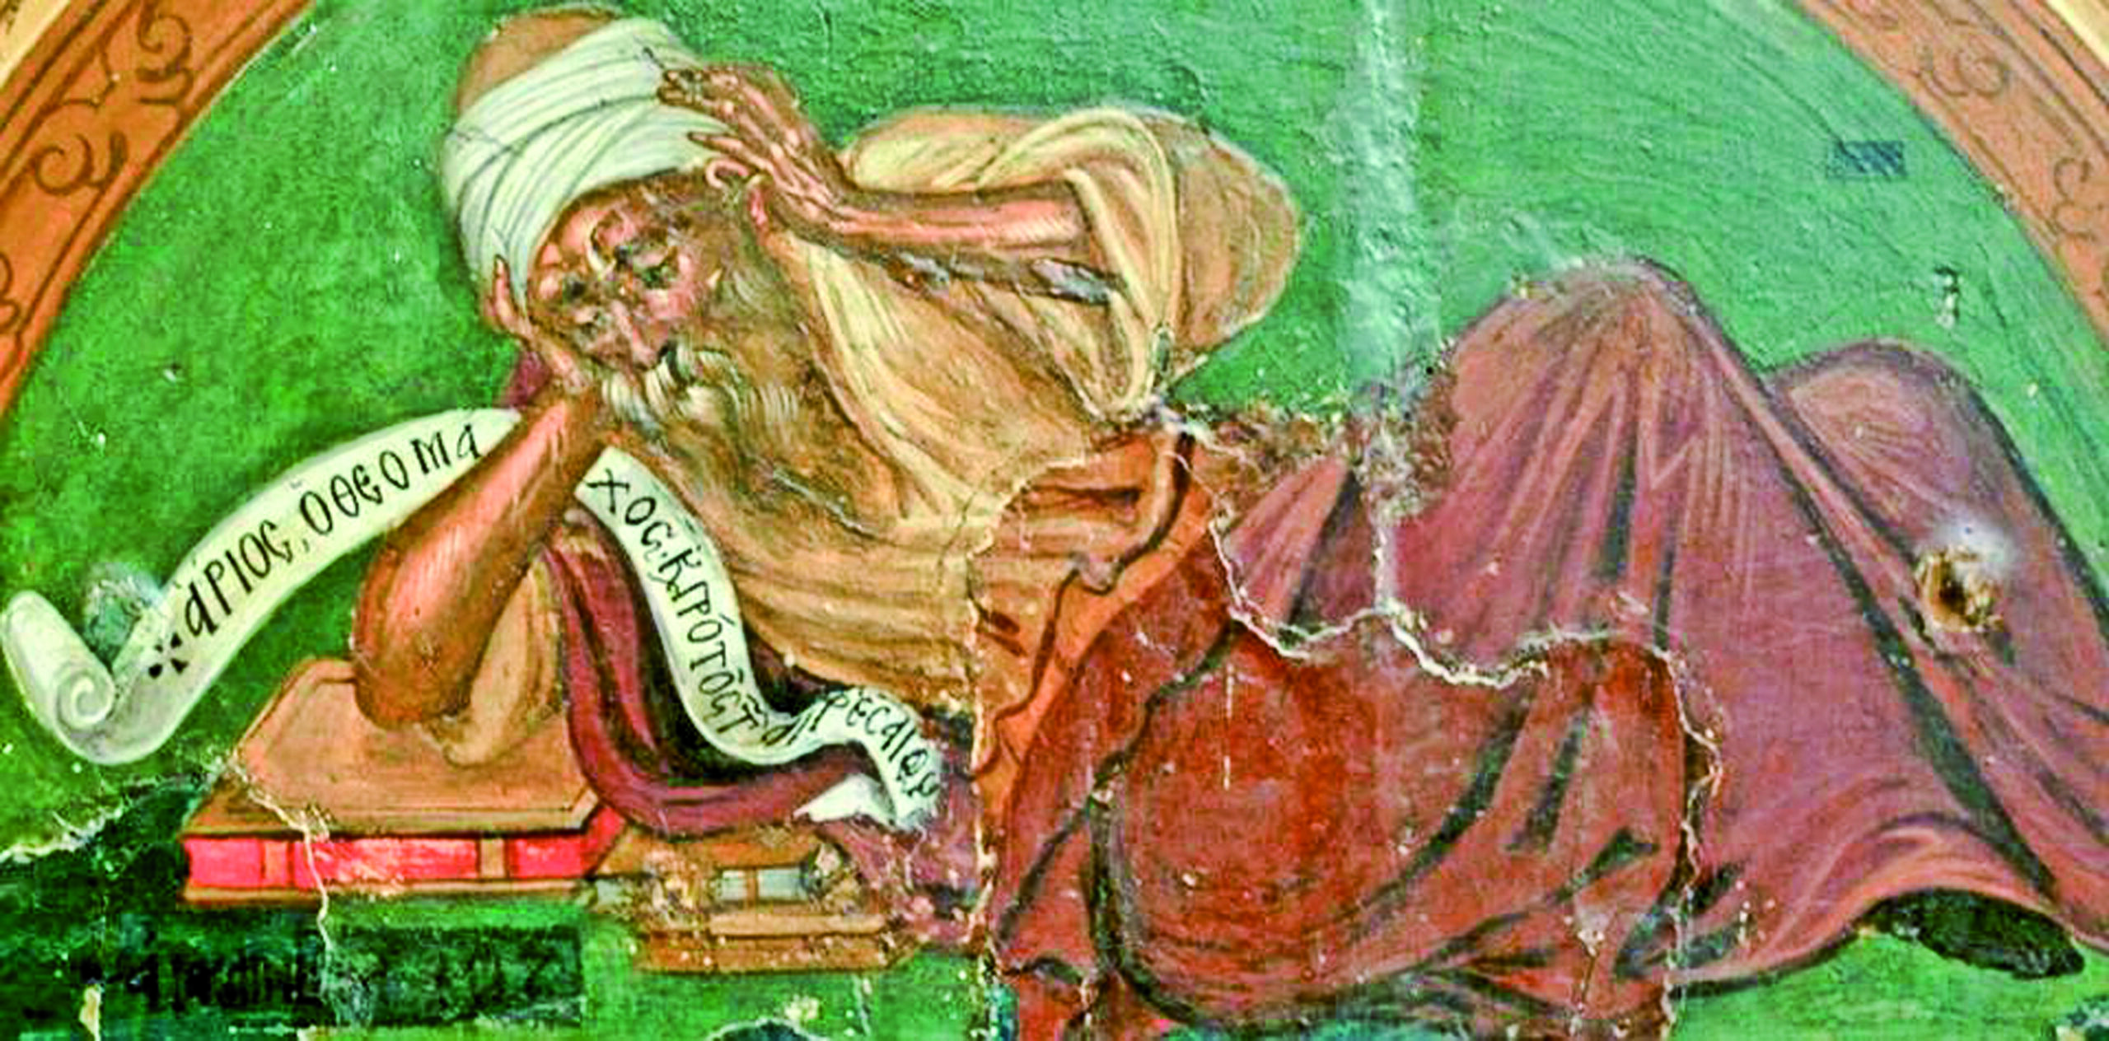
Ariusz

Slide 5
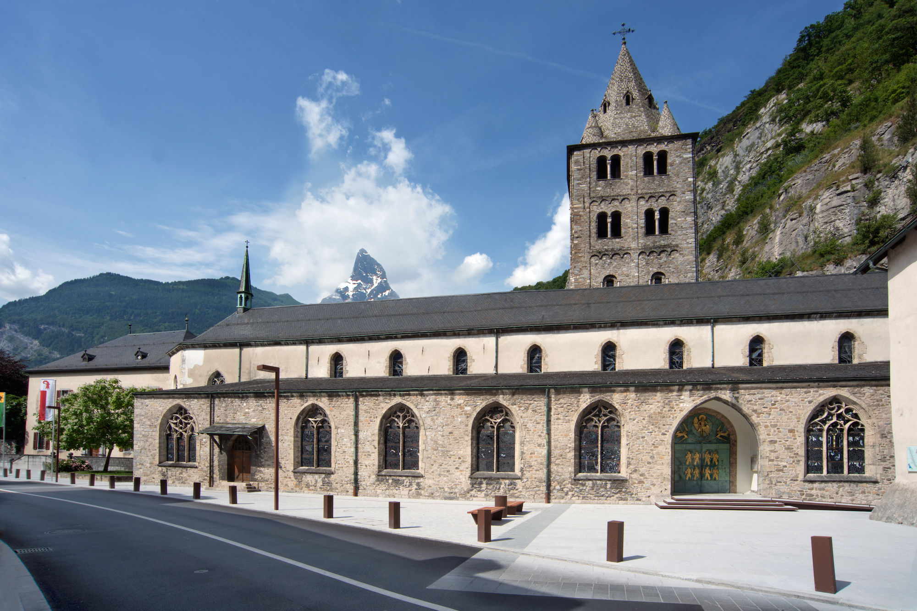
Klasztor św. Maurycego w Agaune

Slide 6
Teodoryk Wielki

Slide 7
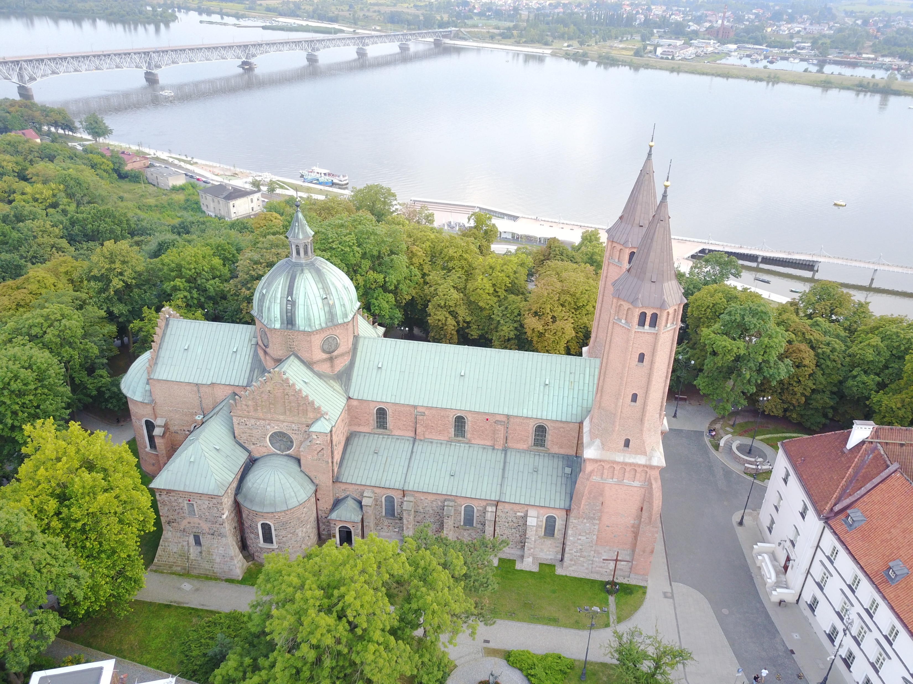
Katedra Płocka

Slide 8
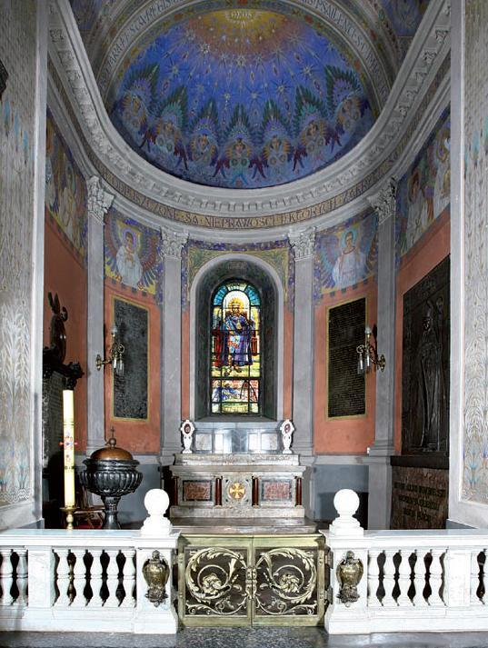
Kaplica św. Zygmunta w płockiej katedrze

Slide 9
Herma św. Zygmunta

Slide 10
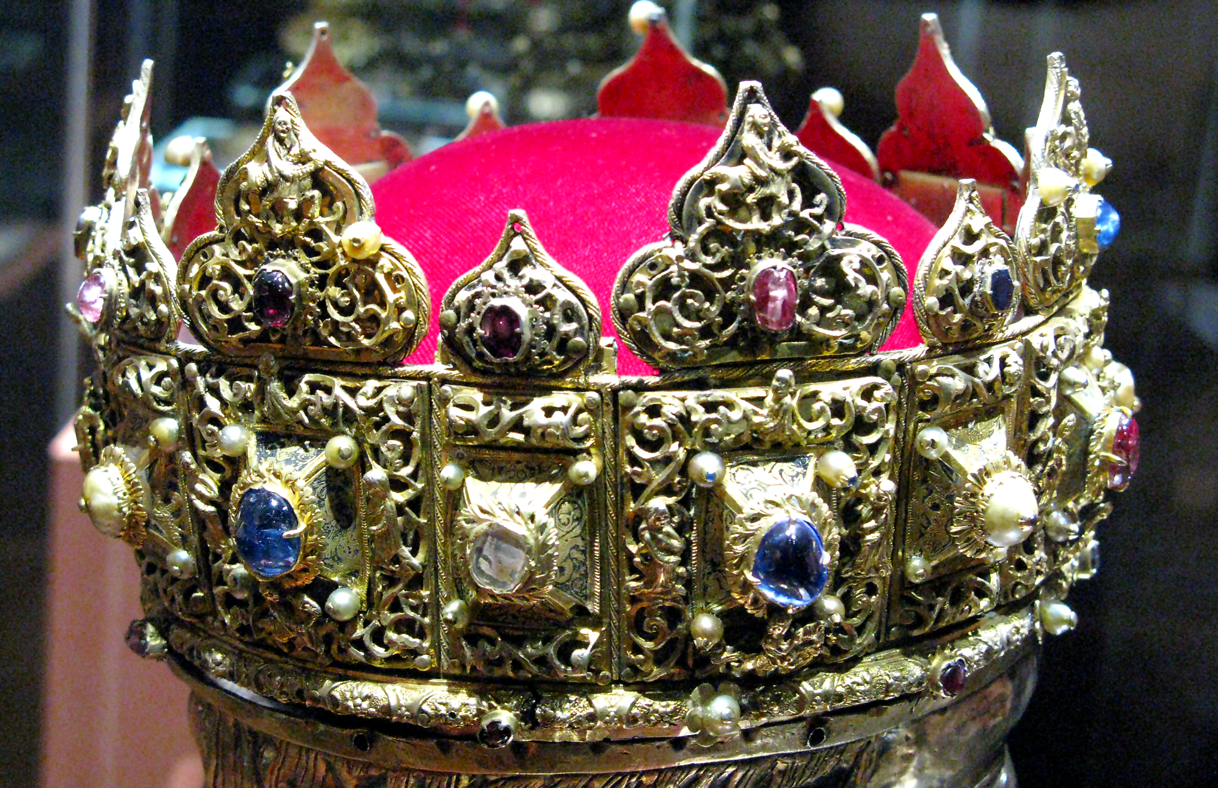
Korona Kazimierza Wielkiego na hermie

